Slide 1
স্বাগতম

Slide 2
পরিচিতি
মোঃ সাইফুজ্জামান সাদেক
সহকারী শিক্ষক (আই সি টি )
লুৎফুন্নেছা বালিকা বিদ্যানিকেতন
পাগলা থানা সদর
গফরগাঁও,ময়মনসিংহ।
E-mail: Hsadak42@outlook.com

Slide 3
চতুর্থ অধ্যায়
আমার লেখালেখি ও হিসাব…….

Slide 4
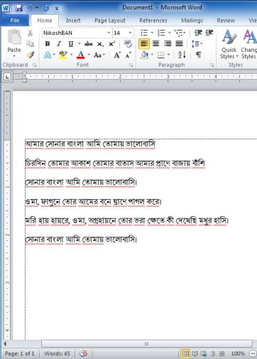
নিচের ছবি দুইটি ভালোভাবে লক্ষ্য করঃ
লেখালেখি
সাজসজ্জাকরণ

Slide 5
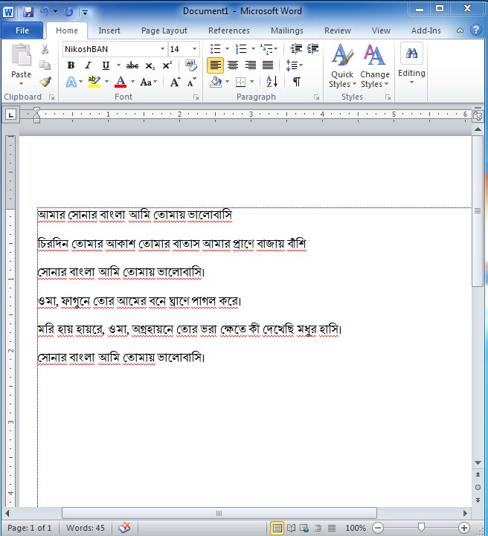
আজকের পাঠ
ওয়ার্ড প্রসেসরে লেখালেখি সাজসজ্জাকরণ

Slide 6
শিখনফলঃ
এই পাঠ শেষে শিক্ষার্থীরা…
ফরম্যাটিং কি বলতে পারবে।
ডকুমেন্টের মধ্যে বুলেট ব্যবহার করতে পারবে।
ডকুমেন্টের মধ্যে নাম্বার ব্যবহার করতে পারবে।

Slide 7
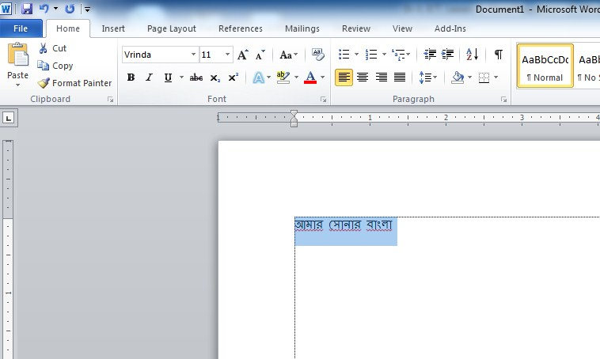
ফন্ট স্টাইল ও ফন্ট সাইজ পরিবর্তন করা
ফন্ট স্টাইল পরিবর্তন করা
ফন্ট সাইজ
পরিবর্তন করা
লেখাকে সিলেক্ট করা

Slide 8
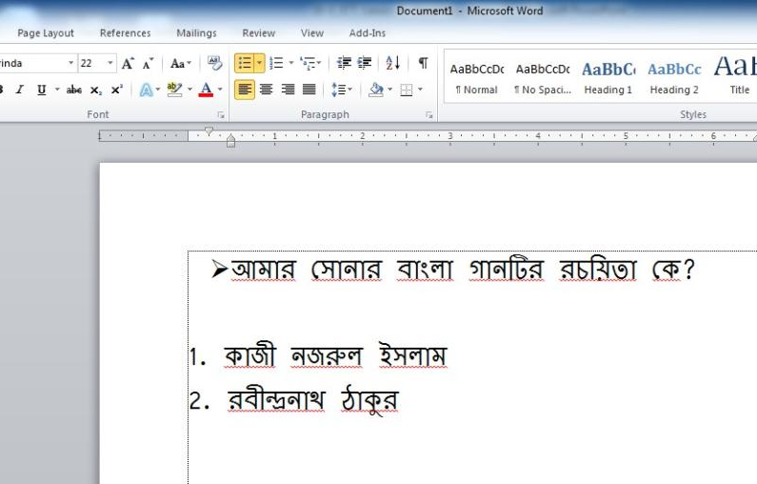
বুলেট ও নাম্বার ব্যবহার করা
লেখায় বুলেট দেয়া
বুলেট আইকন
নাম্বার আইকন
লেখায় নাম্বার দেয়া

Slide 9
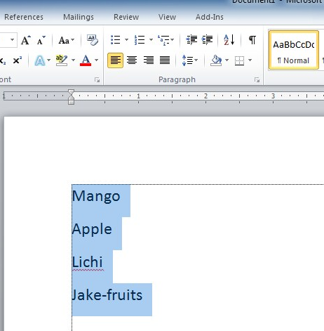
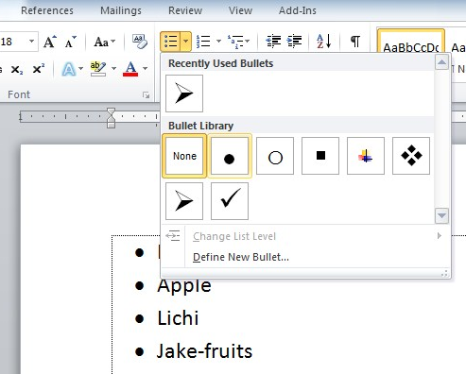
বুলেটিংকরা
ক্লিক বুলেট আইকন
বুলেট স্টাইল পছন্দ করা
লেখাকে সিলেক্ট করা

Slide 10
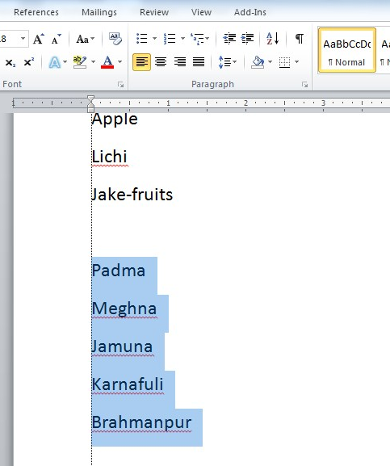
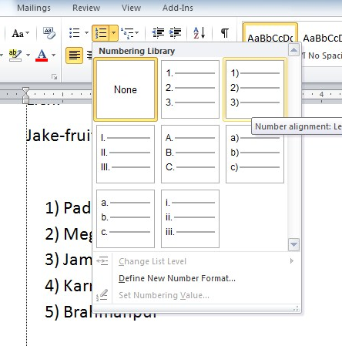
নাম্বারিং ব্যবহার করা
ক্লিক নাম্বার আইকন
নাম্বার স্টাইল পছন্দ করা
লেখাকে সিলেক্ট করা

Slide 11
একক কাজ
১ম শিক্ষার্থীঃ ওয়ার্ড প্রসেসর কয়েকটি ফলের নাম লিখ।
2য় শিক্ষার্থীঃ ওয়ার্ড প্রসেসরে কয়েকটি নদীর নাম লিখ।
3য় শিক্ষার্থীঃ ফলের নামগুলোতে বুলেটিং কর।
4র্থ শিক্ষার্থীঃ নদীর নামগুলোতে নাম্বারিং কর।

Slide 12
মূল্যায়ন
ওয়ার্ড প্রসেসর কোন টেক্সট কিভাবে সিলেক্ট করতে হয় ?
ওয়ার্ড প্রসেসরে কোন লেখাকে বড় করতে কি পরিবর্তন করতে হয়?
ওয়ার্ড প্রসেসরে কোন লেখাতে বুলেট দিতে হলে রিবনের কোন মেনু ট্যাবে যেতে হবে?
ওয়ার্ড প্রসেসরে কোন লেখাতে বুলেট দিতে হলে রিবনের কোন গ্রুপ ট্যাবে যেতে হবে?

Slide 13
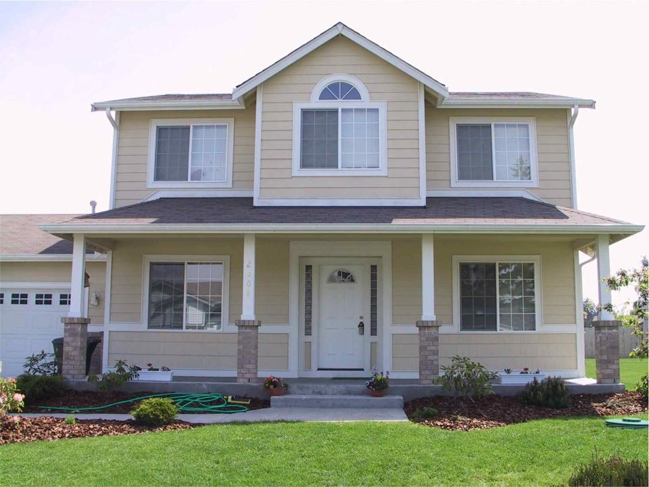
বাড়ির কাজঃ
ওয়ার্ড প্রসেসর বুলেটিং ও নাম্বারিং করার ধারাবাহিক নিয়মগুলো অ্যাসাইমেন্ট আকারে লিখে আনবে।

Slide 14
আগামী ক্লাসে আমরা…
ডকুমেন্ট-এ ছবি ও টেবিল ইনসার্ট করা শিখব।

Slide 15
সবাইকে ধন্যবাদ ।

